Slide 1
Эмоциональный интеллект подготовила педагог дополнительного образования МБУ ДО ЦДО Степанова.М.Л.
Notes:
Оригинальные шаблоны для презентаций: https://presentation-creation.ru/powerpoint-templates.html
Бесплатно и без регистрации.

Slide 2
Немного об эмоциональном интеллекте…..
Сегодня модная тема эмоционального интеллекта неспроста таковой является: общество осознает всю важность проявления, осознания и управления эмоциями.
Про эмоциональный интеллект заговорили в начале 20 века, когда определили, что классические тесты на IQ не могут объяснить успешность человека в жизни – как в профессии, так и в отношениях с людьми.
Высокий интеллект не гарантировал успех и счастье.
Тогда возникла концепция эмоционального интеллекта как способности человека разумно действовать в отношениях с людьми и с собой.

Slide 3
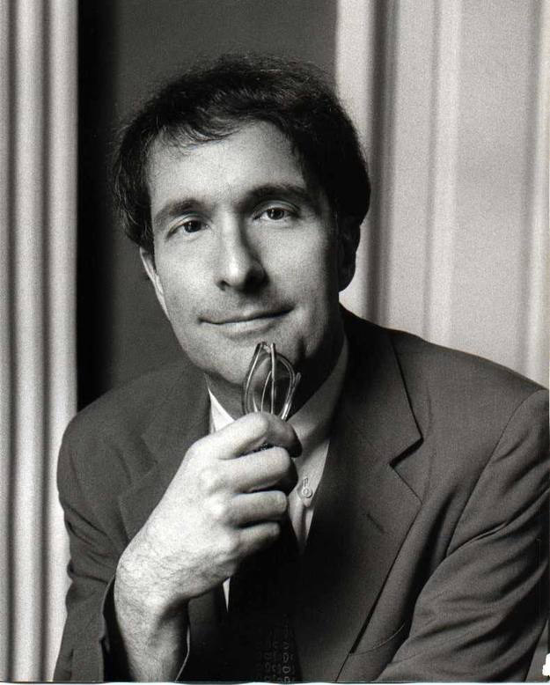
Расцвет теории эмоционального интеллекта пришёлся на 1980-е и 1990-е годы. В 1983 Говард Гарднер (Howard Gardner) опубликовал свою известную модель интеллекта, в которой разделил интеллект на внутриличностный и межличностный.

Slide 4
Эмоциональный интеллект – это умение, способность распознавать свои и чужие эмоции, понимать, как они влияют на поведение и мышление, умение управлять ими. Благодаря эмоциональному интеллекту мы понимаем, почему в конкретной ситуации почувствовали, например, раздражение и повели себя неким образом; а вчера не сдержались и купили определенную вещь.

Slide 5
Модель способностей ЭИ
ВОСПРИЯТИЕ ЭМОЦИЙ
(распознавание, идентификация)
Эмоции содержат информацию о нас самих, других людях и мире вокруг нас;
эмоции –это данные для стимулирования умственной деятельности
ИСПОЛЬЗОВАНИЕ ЭМОЦИЙ
Наши эмоции влияют как на то, о чем мы думаем, так и на то, как мы думаем
ПОНИМАНИЕ И АНАЛИЗ ЭМОЦИЙ
Понимание причин эмоций, предугадывание изменения эмоций, описание эмоций словами при общении
УПРАВЛЕНИЕ ЭМОЦИЯМИ
Усиление, уменьшение, вызывание (создание)или предотвращение эмоций для достижения позитивных результатов

Slide 6
1.Управление эмоциями
Человек с высоким эмоциональным интеллектом – это не сдержанная хладнокровная личность, которая все время контролирует себя, а это личность , которая понимает, когда проявление эмоций уместно и в каком виде.

Slide 7
Сдерживание эмоций – это не выход, потому что:
- долго держать себя под контролем не получится: чем дольше сдерживаешь эмоции, тем сильнее и неконтролируемее может быть выплеск;
- даже если не проявлять эмоции, они все равно будут влиять на ваши мысли (Закон сохранения энергии – энергия не возникает из ничего и не исчезает в никуда, а может только поменять форму) .

Slide 8
2.Умение устанавливать причинно-следственные связи между обстоятельствами и эмоциями.
То есть понимание того, почему у меня возникают именно эти эмоции и именно в этой ситуации.
Это помогает либо избавиться от причины (а не эмоции, которая есть следствием), либо реально подготовиться и настроиться, что во многом уменьшит силу эмоциональной реакции, которая возникла.

Slide 9
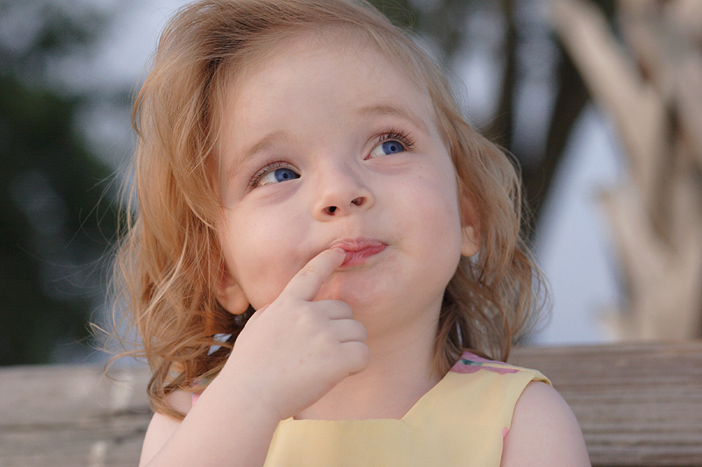
3. Ответственность за свои эмоции
Только мы сами решаем, какие эмоции чувствовать в определённый момент, реагировать ли на обидные слова , злится ли на кого-то. Хотите обижаться – обижайтесь, злиться – злитесь. Никто не может вызвать у нас какие-либо эмоции, если мы сами этого не захотели.

Slide 10
4. Эмпатия
Это понимание эмоций и чувств других людей и уважение к ним.
Понимая эмоции другого человека, мы можем оказать эмоциональную поддержку, найти подход. Важно не путать это с манипулированием. В основе эмпатии и манипулирования лежат абсолютно разные цели.

Slide 11
Как понять, низкий ли у меня эмоциональный интеллект:
- кажется, что все время ребенок не слушается (для родителей);
- сложно доказать свою точку зрения в споре, даже при наличии аргументов вы нервничаете и раздражаетесь;
- часто сложно выразить свои эмоции или понять, что чувствует собеседник;
- приходилось много раз отслеживать в себе, что делал что-то необдуманно и когда, успокаивался жалел о содеянном;
- кажется, что весь мир настроен против вас;
- часто приходится расстраиваться, а потом вы долго не можете восстановиться.

Slide 12
Подведем итоги…
Эмоциональный интеллект можно и нужно развивать, причем в любой период жизни.
Развитие эмоционального интеллекта помогает безопасно проходить неприятные эмоции и переключаться на более приятные, находить радость даже в мелочах.
Это вовсе не означает, что человек с высоким EQ никогда не грустит, не злится, не расстраивается. Он просто может адекватно выйти из этого состояния, не сделав «плохо» ни себе, ни тем, кто вокруг. В идеале, родители должны этому учить детей с самого маленького возраста.

Slide 13
Практикум по эмоциям

Slide 14
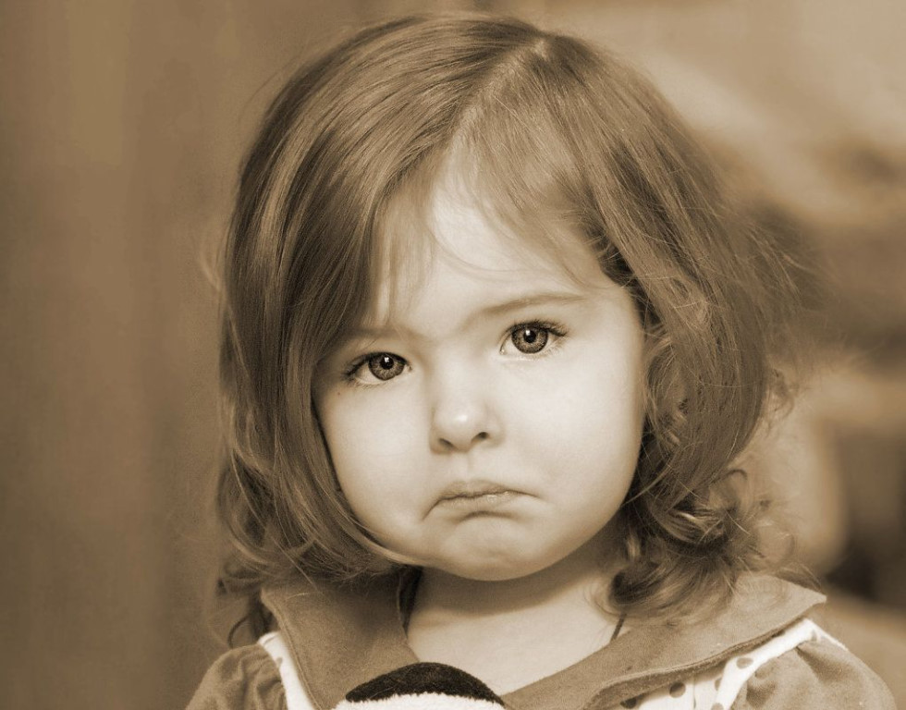

Slide 15
Спасибо за внимание

